Slide 1
CCM SFC 產線實時報警系統
FLK Dennis Shuai
2013 11 11

Slide 2
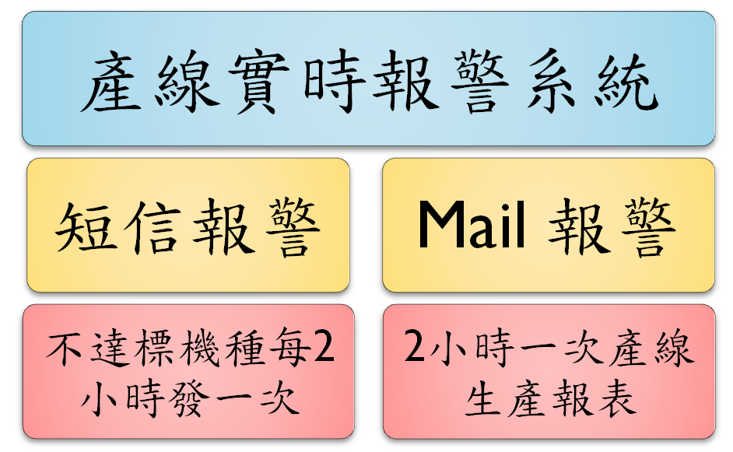
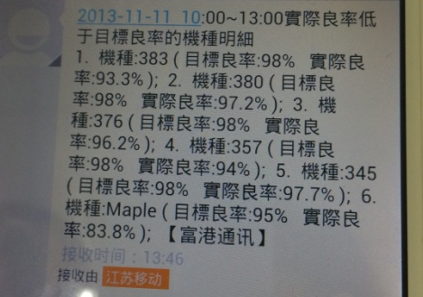
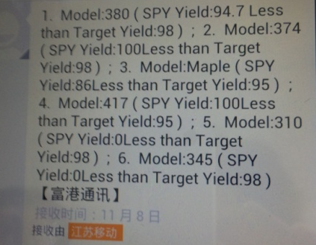

Description
短信格式(中文版)
短信格式(英文版)
報表格式英文版)

Slide 3
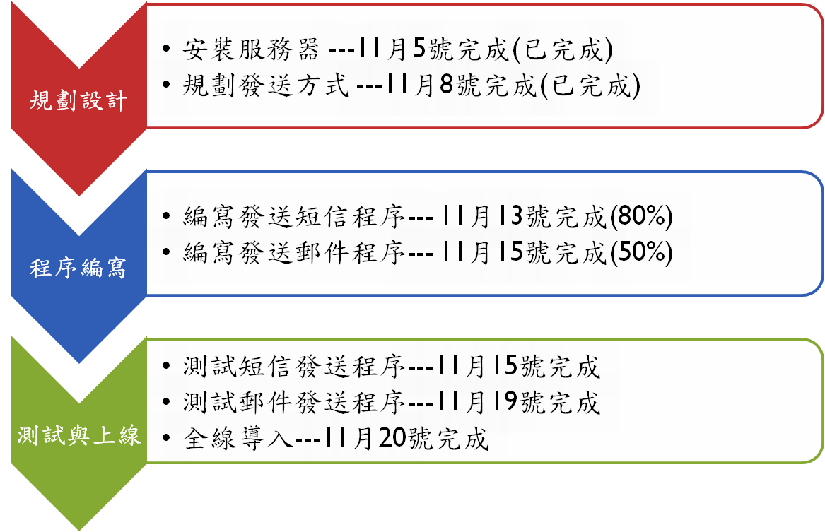
Schedule

